Slide 1

Как создать сайт?

Slide 2
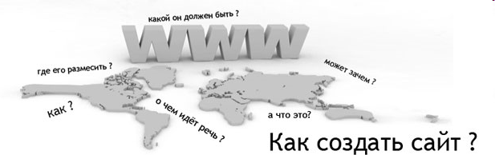
Как создать сайт? — тысячи людей ежедневно набирают такую фразу в строке поисковых систем google, yandex, rambler и т.д. Тысячи людей ищут информацию по этому вопросу и вместе с ними тысячи людей каждый день делают свои сайты.
Каждый день в Интернете появляются несколько десятков тысяч новых сайтов и несколько тысяч блогов!

Slide 3

Способы создания сайта
Языки программирования
(html, css и др. )
Текстовые и
визуальные редакторы
(Microsoft FrontPage,
Adobe Dreamweaver,
Homesite и др. )
Конструкторы сайтов, CMS
(Site Edite, Joomla,
WordPress, Drupal и др.)
Сервисы для создания сайтов
( Google, Yandex, Ucoz и др.)

Slide 4
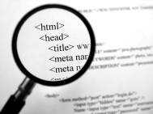
Языки программирования
Написание кода сайта вручную.
Этот способ самый трудный и требует глубоких знаний HTML,CSS, JavaScript и других языков программирования.
Плюсы: Цена хостинга будет ниже чем для CMS движков, независимость от сервисов создания сайта.
Минусы: Необходимость большого количества знаний и времени.

Slide 5
Текстовые и визуальные редакторы
Создание сайта при помощи специальных программ, например, FrontPage или подобных ей HTML-редакторов, затем размещение его в интернете на бесплатном или платном хостинге. Желательно хотя бы поверхностное знание HTML.
Плюсы: Цена хостинга будет ниже чем для CMS движков, Независимость от сервисов создания сайта.
Минимальные знания программирования.
Минусы: Код сайта может содержать много лишнего, сложность в изменении материалов, нет перспективы.

Slide 6
Конструкторы сайтов
Конструктор сайтов - это программа, с помощью которой сделать сайт сможет простой неподготовленный пользователь Интернета.
Для разработки сайтов с помощью конструктора используются уже заранее подготовленные шаблоны. При необходимости, Вы можете добавить на web-сайт нужные инструменты – формы обратной связи, опросы, галереи и т.д
Плюсы: С его помощью можно легко и быстро сделать сайт, не утруждая себя особыми знаниями в области строительства сайтов. Подобный конструктор будет полезен и тем, кто уже умеет создавать сайты самостоятельно. С его помощью можно сэкономить немало времени.
Минусы: Ограниченность предложенными шаблонами. Пользователь сделавший свой сайт с помощью конструктора и не разбирающийся в HTML коде и CSS стилях не сможет самостоятельно исправлять какие-либо вдруг возникшие у него проблемы.

Slide 7

CMS
CMS - это система управления содержимым сайта (англ. Content management system, CMS). Существуют платные и бесплатные CMS. Представляет из себя набор инструментов для добавления, редактирования, удаления контента (содержимого) на сайте. CMS – это инструмент веб-дизайнера, веб-мастера и простого пользователя, который позволяет выполнять самые разнообразные действия по управлению и изменению содержимого сайта.
Плюсы: необязательно знать языки программирования, полная независимость, легко наполнять и изменять сайт, много дополнительных приложений.
Минусы: Стоимость хостинга.

Slide 8


Сервисы для создания сайтов
В наше время существует много ресурсов, которые предоставят возможность любому желаюшему, создать сайт, блог или форум совершенно бесплатно. Вы регистрируетесь, строите сайт при помощи конструктора или шаблонов, располагаете свою информацию.
Администрация ресурса ставит свои баннеры или рекламу на Ваших страничках и получают дополнительную прибыль. Все довольны!!! Не нужно покупать хостинг и регистрировать домен.
При создании сайта на таких сервисах вы рискуете потерять свои права на контент, то, что вы разместили на сайте, созданном на чужом сервисе, автоматически становится их собственностью. Вы можете потерять все.
Плюсы: Большинство сервисов бесплатны, ненужно знать языки программирования, простота регистрации.
Минусы: Полная зависимость от сервиса.

Slide 9

Вывод
Способов создания сайта предостаточно. Каким из способов воспользоваться зависит от уровня Ваших знаний . Если Вы ас в программировании, конечно же лучше писать сайт самому. Ну, а если же Вы новичок в этой области, то и для Вас найдется способ создания сайта.
Скорее набирайте в поисковике: «создать сайт»
и, возможно, уже завтра Вы пригласите нас на свой собственный ресурс.

